Slide 1
বাংলা ব্যাকরণ ক্লাসে
সবাইকে অনেক অনেক শুভেচ্ছা

Slide 2
পরিচিতি
মেফতাহুন নাহার কবিতা
বি,এ (অর্নাস), এম,এ (বাংলা)
প্রভাষক বাংলা
বিরামপুর চাঁদপুর ফাজিল মাদ্রাসা,
বিরামপুর,দিনাজপুর।
E-mail: kabitacpm@gmail.com
শ্রেণীঃ নবম
বিষয়ঃ বাংলা ব্যাকরণ
অধ্যায়ঃ চতুর্থ
পাঠঃ লিঙ্গ
সময়ঃ 50 মিনিট

Slide 3
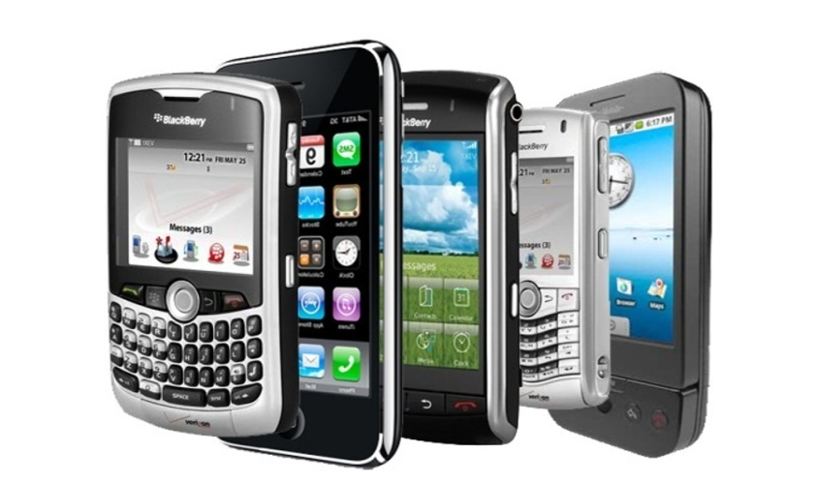
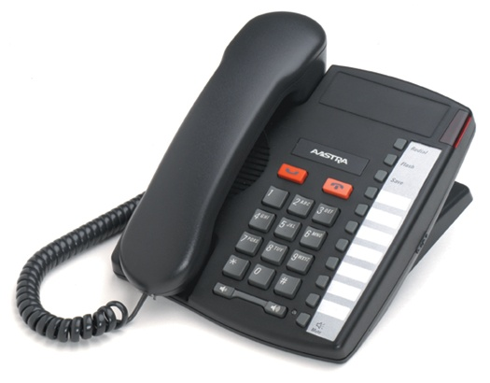
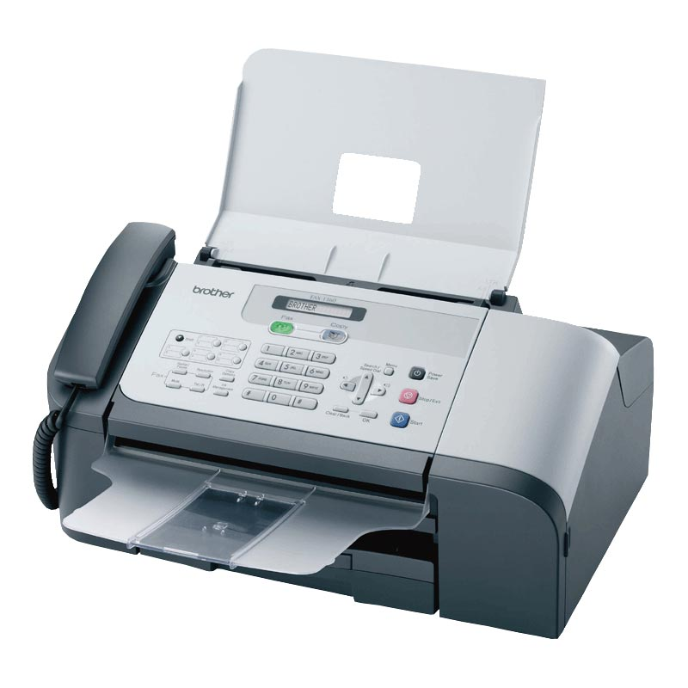
মোবাইল
টেলিফোন
ফ্যাক্স
ইন্টারনেট
যোগাযোগের বিভিন্ন মাধ্যম
উপরের ছবি দেখে কি বুঝতে পারলে?
Notes:
এম.সিরাজুল ইসলাম, সহকারি শিক্ষক (আইসিটি), হাজী মফিজ আলী বালিকা উচ্চ বিদ্যালয় ওকলেজ,বিশ্বনাথ,সিলেট।০১৭২৯৬১৫১২০,sirajul165@gmail.com

Slide 4
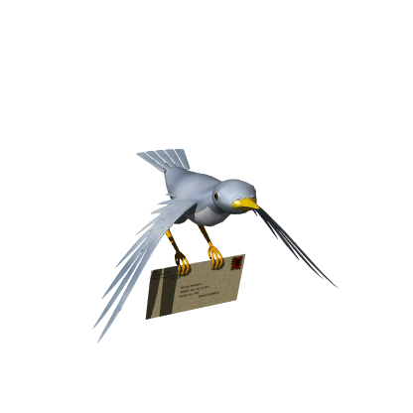
উপরের ছবি দেখে কি বুঝতে পারলে?
যোগাযোগের মাধ্যম পত্র
Notes:
এম.সিরাজুল ইসলাম, সহকারি শিক্ষক (আইসিটি), হাজী মফিজ আলী বালিকা উচ্চ বিদ্যালয় ওকলেজ,বিশ্বনাথ,সিলেট।০১৭২৯৬১৫১২০,sirajul165@gmail.com

Slide 5
আজকের পাঠ
পত্র
Notes:
এই স্লাইডের জন্য সর্বোচ্চ তিন মিনিট সময় নির্ধারণ করুন।
পাঠ শিরোনাম বের করার জন্য প্রথমে ভিডিওটি দেখিয়ে শিক্ষার্থীদের প্রশ্ন করুন এবং বিশেষক্ষেত্রে আপনি শিক্ষার্থীদের সাহায্য করতে পারেন।
ভিডিওতে যে ঘটনাটি দেখলে তা কি মানুষ সৃষ্টি করেছে? (না)।
তাহলে এটি কোন ধরনের ঘটনা?
এটি একটি প্রাকৃতিক ঘটনা।
এই প্রাকৃতিক ঘটনা সম্পর্কে জানতে হলে আমাদের কী জানা প্রয়োজন? (বিজ্ঞান)
আজ আমরা শিখব বিজ্ঞান ও বৈজ্ঞানিক প্রক্রিয়া।

Slide 6
শিখনফল
এই পাঠ শেষে শিক্ষার্থীরা.....
১। পত্র কি তা বলতে পারবে; ২। পত্রের শ্রেণিবিভাগ উল্লেখ করতে পারবে; ৩। পত্রের বিভিন্ন অংশ চিহ্নিত করতে পারবে।

Slide 8
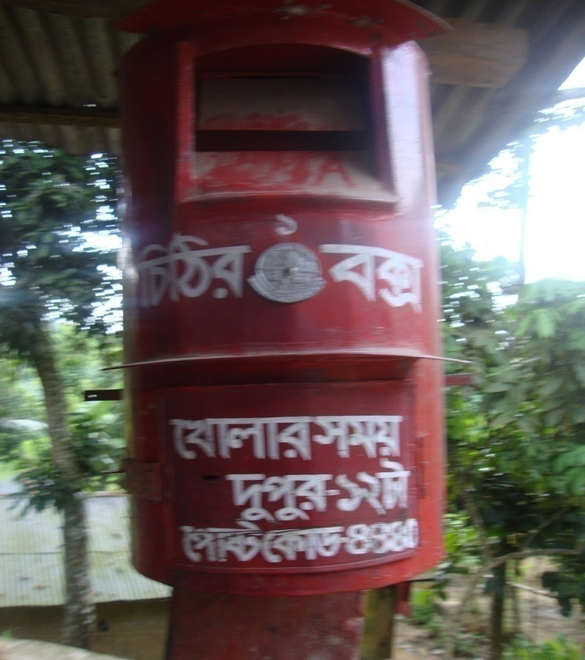
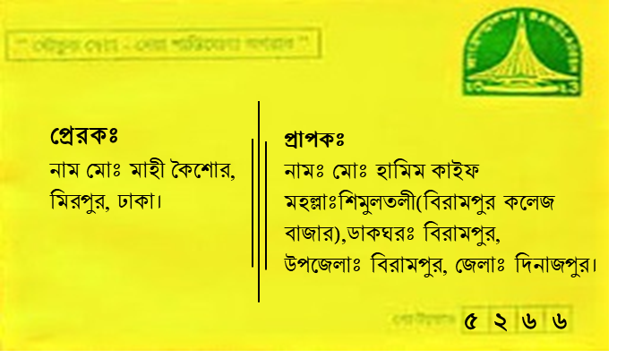
পত্র
Notes:
এম.সিরাজুল ইসলাম, সহকারি শিক্ষক (আইসিটি), হাজী মফিজ আলী বালিকা উচ্চ বিদ্যালয় ওকলেজ,বিশ্বনাথ,সিলেট।০১৭২৯৬১৫১২০,sirajul165@gmail.com

Slide 9
আমরা বিভিন্ন ব্যক্তি বা বিভিন্ন প্রতিষ্ঠানের কাছে পত্র লিখি
বন্ধুর কাছে লেখা
পিতার কাছে
লেখা
সাংস্কৃতিক অনুষ্ঠান
চাকুরীর জন্য
পুস্তকের চাহিদা
বিয়ের অনুষ্ঠান
স্কুল থেকে ছুটি চেয়ে
ডাকে বই পাঠাতে পুস্তক প্রকাশকের কাছে
পত্রিকা প্রকাশের
জন্য
Notes:
এম.সিরাজুল ইসলাম, সহকারি শিক্ষক (আইসিটি), হাজী মফিজ আলী বালিকা উচ্চ বিদ্যালয় ওকলেজ,বিশ্বনাথ,সিলেট।০১৭২৯৬১৫১২০,sirajul165@gmail.com

Slide 10
বিষয়বস্তু,প্রসঙ্গ ও কাঠামো অনুসারে পত্রকে ছয় ভাগে ভাগ করা যায়-
পত্র

Slide 11
একটি পত্রে/চিঠিতে মূলত দুটি অংশ থাকে। যথাঃ (১)শিরনাম, (২)পত্রগর্ভ
শিরোনাম
প্রেরকঃ
নামঃ---------------------
ঠিকানাঃ------------------
প্রাপকঃ
নামঃ------------------
ঠিকানাঃ---------------
পত্রগর্ভ
আল্লাহ সর্বশক্তিমান
বিরামপুর,দিনাজপুর
তারিখঃ ১৯/১২/১৯ইং
প্রিয় হামিম,
আশা করি ভালো আছ। অনেক দিন হলো তোমার কোন খবর পাইনি। পরীক্ষা কেমন হলো জানাবে। ভালো থাক।
ইতি-
তোমার বন্ধু
মাহী কৈশোর
১
১.মঙ্গলসূচক শব্দ
২
২.স্থান ও তারিখ
৩
৪
৩.সম্বোধন বা সম্ভাষণ
৫
৪.চিঠির বক্তব
৫.পত্র লেখকের স্বাক্ষর
Notes:
এম.সিরাজুল ইসলাম, সহকারি শিক্ষক (আইসিটি), হাজী মফিজ আলী বালিকা উচ্চ বিদ্যালয় ওকলেজ,বিশ্বনাথ,সিলেট।০১৭২৯৬১৫১২০,sirajul165@gmail.com

Slide 12
একক কাজ
 পত্রের কয়টি অংশ ও কি কি?

Slide 13
জোড়ায় কাজ
 পত্র/চিঠিকে কয় ভাগে ভাগ করা যায় ও কি কি?

Slide 14
দলীয় কাজ
 শিরোনামে প্রেরক ও প্রাপকের ঠিকানা কোন পাশে থাকে?
প্রেরক ও প্রাপকের ঠিকানাসহ একটি ‘নমূনা খাম’ অঙ্কন কর।

Slide 15
মূল্যায়ন
১। পত্র কাকে বলে?
২। একটি পত্রের কয়টি অংশ থাকে?
৩। প্রেরক ও প্রাপকের ঠিকানা খামের কোন পাশে থাকে?
৪।পত্র/চিঠিকে কয় ভাগে ভাগ করা যায়?
Notes:
এম.সিরাজুল ইসলাম, সহকারি শিক্ষক (আইসিটি), হাজী মফিজ আলী বালিকা উচ্চ বিদ্যালয় ওকলেজ,বিশ্বনাথ,সিলেট।০১৭২৯৬১৫১২০,sirajul165@gmail.com

Slide 16
বাড়ির কাজ
 মনে কর, তোমার নাম ‘মাহী’ তুমি রংপুর ক্যাডেট কলেজে পড়। বই ও ইউনিফর্ম কেনার টাকা চেয়ে তোমার পিতার কাছে একটি পত্র/চিঠি লিখ।

Slide 17
সকলকে ধন্যবাদ
আবার দেখা হবে।

